Slide 1
Desenvolvimento de aplicação Web Front-End
Moda Green

Slide 2

Integrantes:
Cristiane de Morais Ramos
Ezequiel Silva de Souza Almeida
Maria Luiza Silva Lacerda
Rafaela C. Souza de Oliveira
PUC Minas – 2/2021

Slide 3
CONTEXTO
Problema:
Empresas inseridas no contexto do Slow Fashion possuem pouca visibilidade no mercado
Consumidores encontram dificuldade em comprar produtos na internet com impacto ambiental e social reduzidos
Público-alvo:
Empreendedores de marcas que utilizam o conceito Slow Fashion
Consumidores receptivos ao conceito de sustentabilidade e que possuem preferência em adquirir produtos produzidos de forma sustentável

Slide 4
Requisitos Funcionais
ID | Descrição do requisito | Prioridade
RF-8 | O site deve permitir que os consumidores realizem o seu cadastro de usuário no site com os seguintes campos: nome, gênero, endereço e data de aniversário. | Alta
RF-9 | O site deverá permitir ao usuário (empreendedor e consumidor) realizar o login com nome de usuário ou e-mail e senha | Alta
RF-12 | O site deve permitir que o consumidor adicione produtos ao carrinho de compras | Alta
RF-13 | O site deve registrar a lista de produtos adicionados ao carrinho de compras pelos consumidores | Alta
RF-25 | O site deve permitir que o consumidor visualize os detalhes de um produto: descrição, fotos, preço, avaliações dos outros clientes e localização da loja | Alta

Slide 5
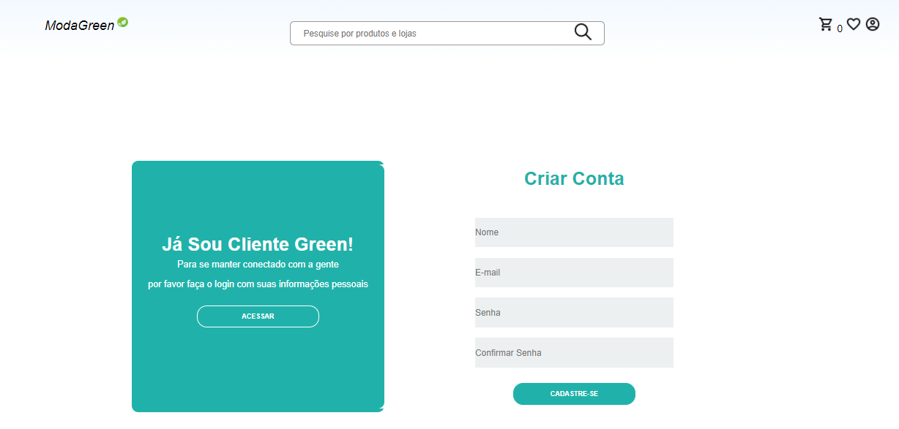
Solução implementada
Tela de cadastro e login
Validação de preenchimento dos campos obrigatórios
Registro do usuário no localStorage do navegador
Autenticação de usuário cadastrado

Slide 6
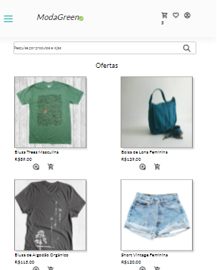
Tela de ofertas
Apresentação dinâmica da lista de produtos inseridos via JSON
Inserção de produtos no carrinho de compras ao clicar no ícone correspondente
Redirecionamento do usuário para a tela de detalhamento do produto ao clicar no ícone correspondente

Slide 7
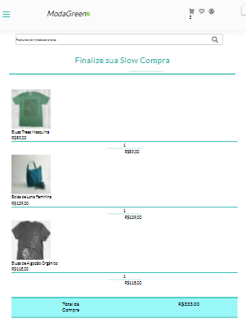
Tela de finalização da compra
Apresentação dos produtos adicionados no carrinho de compra
Exibição da quantidade e do valor unitário dos produtos selecionados
Exibição do valor total da compra

Slide 8
Conclusão
Pontos positivos
Utilização de ferramentas e frameworks com aplicação no mercado de trabalho
Aplicação do conhecimento teórico adquirido nos microfundamentos
Engajamento e comunicação do grupo
Desafios
Gestão do tempo
Integrantes do grupo não possuíam conhecimento prévio em programação
Conseguir conciliar as entregas do projeto com a finalização dos conteúdos de cada microfundamento
Aprendizados
“Dividir para conquistar”
Entendimento de que é necessário sedimentar melhor os conceitos antes de partir para a prática

Slide 9
Obrigado!
Dúvidas?

Slide 10



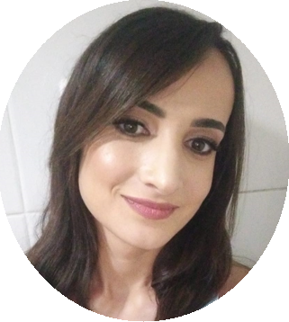
Team Work
Cris Product Owner / Scrum Master
Ezequiel
Developer
Maria Developer
Rafa Developer / Designer

